Slide 1
Программирование и безопасность баз данных web-приложений
Лекция 1
Проектирование

Slide 2
Организационное
18 часов лекций
36 часов лабораторных работ
СУБД: Microsoft SQL Server 2012, Oracle 12c
Задания на лабораторные работы: diskstation.belstu.by:5001
Для студентов ФИТ / Преподаватели / Блинова
14 лабораторных работ
Реферат и/или доклад по согласованной теме
Контрольная работа
Итоговый контроль - зачет

Slide 3
План курса
Проектирование базы данных
Расширение возможностей работы с данными
Специальные типы данных
Аналитика
Другие СУБД
Информационная безопасность

Slide 4
ПРОЕКТИРОВАНИЕ БД

Slide 5
Требования к данным
Многократное использование данных
Простота и легкость использования
Гибкость использования
Быстрая обработка запросов на данные

Slide 6
Проектирование базы данных
Концептуальное проектирование
Логическое проектирование
Физическое проектирование

Slide 7
Концептуальное проектирование
Цель – создание концептуальной модели данных исходя из представлений пользователей о предметной области

Slide 8
Концептуальное проектирование
Определение сущностей и их документирование
Определение связей между сущностями и их документирование
Создание ER-модели предметной области
Определение атрибутов и их документирование:
    имя атрибута и его описание;
    тип и размерность значений;
    значение, принимаемое для атрибута по умолчанию;
    может ли атрибут иметь Null-значения;
    является ли атрибут составным
Определение значений атрибутов и их документирование
Определение первичных ключей для сущностей и их документирование
Обсуждение концептуальной модели данных с конечными пользователями

Slide 9
Логическое проектирование
Цель – преобразование концептуальной модели на основе выбранной модели данных в логическую модель, не зависимую от особенностей используемой в дальнейшем СУБД для физической реализации базы данных

Slide 10
Логическое проектирование
Выбор модели данных
Определение набора таблиц исходя из ER-модели и их документирование
Нормализация таблиц
Проверка логической модели данных на предмет возможности выполнения всех транзакций, предусмотренных пользователями
Определение требований поддержки целостности данных и их документирование:
  обязательные данные
  ограничения для значений атрибутов
  целостность сущностей
  ссылочная целостность
  ограничения, накладываемые бизнес-правилами
Создание окончательного варианта логической модели данных и обсуждение его с пользователями

Slide 11
Физическое проектирование
Цель – описание конкретной реализации базы данных

Slide 12
Физическое проектирование
Проектирование таблиц базы данных средствами выбранной СУБД
Реализация бизнес-правил в среде выбранной СУБД
Проектирование физической организации базы данных
Разработка стратегии защиты базы данных
Организация мониторинга функционирования базы данных и ее настройка

Slide 13
Модель организации баз данных
Внешний уровень
Представление пользователя
Представление пользователя
Представление пользователя
Концептуальный уровень
Внутренний уровень
БД

Slide 14
Модели данных
Сетевая
Иерархическая
Реляционная
NoSQL-модели

Slide 15
Реляционная модель
Эдгар Кодд (1923 – 2003)
12 правил Кодда – октябрь 1985 г.
Система правил, которой должна удовлетворять каждая система управления реляционными данными

Slide 16
Реляционная модель данных
Декартово произведение:
Для заданных конечных множеств D₁, D₂, …D_{n}
декартовым произведением D₁*D₂*…*D_{n}
называется множество произведений вида:
d₁*d₂*…*d_{n}, где
d₁∈D_{1,} d₂∈D_{2, …,} d_{n}∈D_{n}

Slide 17
Реляционная модель данных
Отношение:
Отношением R, определенным на множествах D₁, D₂, …, D_{n} называется подмножество декартова произведения D₁*D₂*…*D_{n}
При этом:
  Множества D₁, D₂, …,D_{n} называются
  доменами отношения
  Элементы декартова произведения d₁*d₂*…*d_{n} называются кортежами
  Число n называется степенью отношения
  Количество кортежей называется мощностью отношения

Slide 18
Реляционная модель данных
Именованное множество пар
имя атрибута - имя домена
называется схемой отношения
Набор именованных схем отношений называется схемой базы данных
Атрибут, значение которого однозначно идентифицирует кортежи, называется ключом
Отношение может содержать несколько ключей
Один из ключей объявляется первичным
Все остальные ключи отношения называются возможными ключами

Slide 19
Реляционная модель данных
Реляционная модель – представление базы данных в виде совокупности упорядоченных нормализованных отношений

Slide 20
Реляционная модель данных
Целое | Строка |  | Числовое значение |  | Типы данных
Номер | Имя | Отдел | Деньги |  | Домены
Табельный номер | Фамилия | Отдел | Зарплата | Премия | Атрибуты
101 102 103 | Смирнов Рацевич Кузьменко | ИТ МТС Бух | 200 100 150 | 100 70 100 | Кортежи

Slide 21
Теория нормальных форм
Определение:
Если даны два атрибута X и Y некоторого отношения, то говорят, что Y функционально зависит от X, если в любой момент времени каждому значению X соответствует ровно одно значение Y.

Slide 22
Теория нормальных форм
Определение:
Избыточная функциональная зависимость - зависимость, заключающая в себе такую информацию, которая может быть получена на основе других зависимостей, имеющихся в базе данных

Slide 23
Теория нормальных форм
Нормализацией называется обратимый пошаговый процесс замены данной совокупности отношений другой схемой с устранением избыточных функциональных зависимостей, причем:
  не должны появляться ранее отсутствовавшие кортежи
  на отношениях новой схемы должно выполняться исходное множество функциональных зависимостей

Slide 24
Теория нормальных форм
Простой атрибут - атрибут, значения которого неделимы
Сложный атрибут получается соединением нескольких атомарных атрибутов, которые могут быть определены на одном или разных доменах

Slide 25
Теория нормальных форм
6 нормальных форм (+2) – приложение
1NF, 2NF, 3NF

Slide 26
Денормализация
Денормализация – намеренное приведение структуры базы данных в состояние, не соответствующее критериям нормализации, проводимое с целью ускорения операций чтения из базы за счет добавления избыточных данных

Slide 27
ДОСТУП К ДАННЫМ
ИЗ ПРИЛОЖЕНИЯ

Slide 28
Модели приложений
Приложение – база данных
Приложение – несколько баз данных
SOA

Slide 29
Модель приложения
Приложение
База данных
Web-страница
и обработчики
Хранимые процедуры
Представления
Класс
для работы с данными
Таблицы

Slide 30
Модель приложения
База данных
Приложение
База данных
Web-страница
и обработчики
Хранимые процедуры
Объекты
базы данных
Представления
Класс
для работы с данными
Таблицы

Slide 31
SOA
SOA – Service-Oriented Architecture – Сервис-ориентированная архитектура
SOA — модульный подход к разработке программного обеспечения,
основанный на использовании распределённых, слабо связанных заменяемых компонентов, оснащённых стандартизированными интерфейсами для взаимодействия по стандартизированным протоколам

Slide 32

SOA

Slide 33
Особенности баз данных web-приложений
Пользователи
Передача данных
Клиентские устройства
Безопасность

Slide 34
API для доступа к данным
Доступ к данным – прикладной программный интерфейс для СУБД
Набор функций:
  установление и закрытие соединения
  обновление данных
  передача запросов серверу
  получение результатов выполнения запросов
  получение кодов ошибок
  характеристики структуры набора результата

Slide 35
Универсальный механизм доступа к данным
Универсальный механизм доступа к данным обычно реализован в виде библиотек и дополнительных модулей – драйверов или провайдеров
Библиотеки содержат стандартный набор функций или классов, подчиняющийся спецификации
Дополнительные модули реализуют непосредственное обращение к функциям конкретных СУБД

Slide 36
Универсальный механизм доступа к данным
Легко модифицировать, если необходима смена СУБД
Изменяются только настройки доступа к данным
Невозможность доступа к уникальной функциональности, специфичной для конкретной СУБД
Снижение производительности приложений
Усложнение процедуры поставки приложения

Slide 37
Технологии уровня данных UDA
Universal Data Architecture – UDA – универсальная архитектура данных, обеспечивающая доступ к реляционным и нереляционным данным в различных форматах, которые могут храниться на различных платформах
Microsoft Data Access Components – MDAC – компоненты доступа к данным Microsoft

Slide 38
Microsoft Data Access Components
ODBC – Open Database Connectivity
OLE DB – Object Linking and Embedding Database
ADO – ActiveX Data Objects

Slide 39
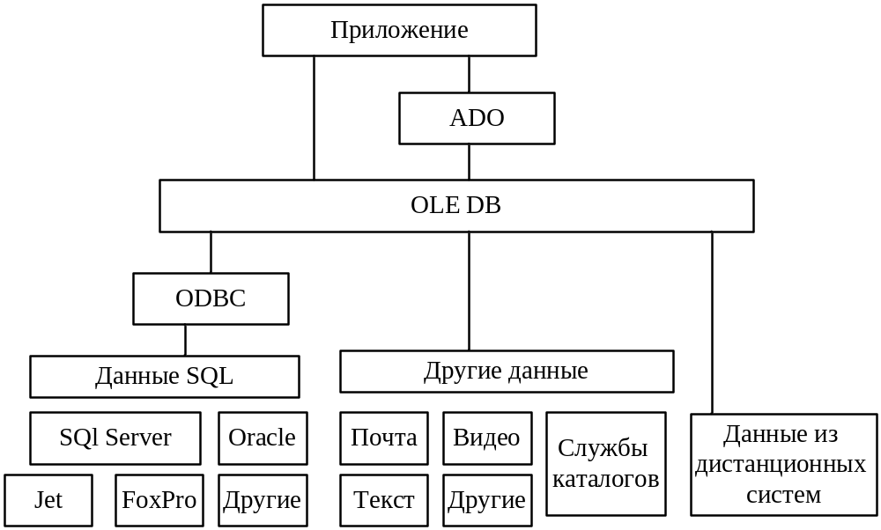
Universal Data Architecture

Slide 40
ADO.NET
ADO.NET – интерфейс прикладного уровня Microsoft
Простой доступ к реляционным данным
Унификация доступа к реляционным данным
Расширяемость
Поддержка многоуровневых приложений и XML

Slide 41

ADO.NET режимы работы с данными
Постоянное подключение
Отсоединенные данные

Slide 42
Постоянное подключение
Установка соединения
Подготовка и выполнение команды
Работа с данными
  чтение, запись
  фильтрация, сортировка
  тоже в пакетном режиме
  блокировки, совместное использование
Закрытие соединение и обработка ошибок

Slide 43
Постоянное подключение
Работает в режиме удержания подключения к базе
Обеспечивает максимальную гибкость и эффективность
Обеспечивает минимальный расход оперативной памяти

Slide 44
Отсоединенные данные
Загрузка данных с сервера
Изменение данных в наборе на локальной машине
Обновление данных на сервере на основе локальной копии

Slide 45
Отсоединенные данные
Обеспечивает работу с данными в отсутствии подключения к БД
Удобна для переноса данных по сети
Расходует достаточно много памяти

Slide 46

Провайдеры данных
Провайдеры (или поставщики) данных – извлечение данных из источника данных
  SQL Server .NET Data Provider
  Oracle Data Provider
  ODBC.NET Data Provider
  OleDB.NET Data Provider

Slide 47
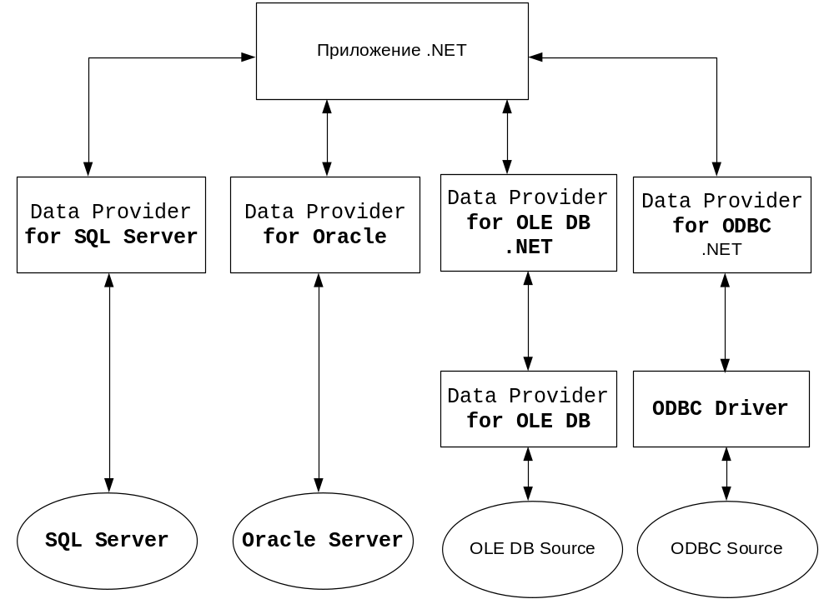
Провайдеры данных

Slide 48
Провайдеры данных
Обеспечивают большую производительность
Позволяют работать со специфическими типами данных для данной СУБД
Лучше выполняют специфические для данной СУБД функции
Можно использовать неспециализированного провайдера данных
Можно определить набор провайдеров данных (модель ProviderBase)

Slide 49
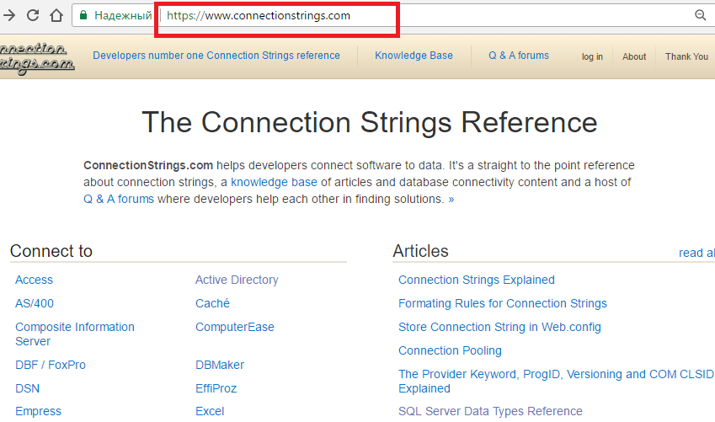
Установление подключения

Slide 50
СБОРКИ CLR

Slide 51
Интеграция .NET и SQL Server
Сложная логика
Решение математических задач
Подключение к удаленным службам
Работа с удаленными хранилищами данных
Управление внешними файлами

Slide 52
SQL CLR
CLR – Common Language Runtime – общеязыковая исполняющая среда
Поддерживаемые языки C# и VB .NET
Управляемая среда
Домены приложений
CLR развернута в SQL Server
Потоковая обработка результирующих наборов – по одной строке

Slide 53
SQL CLR
Процедуры
Функции – скалярные и табличные
Типы
Триггеры

Slide 54
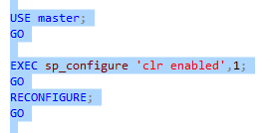
Включение SQL CLR

Slide 55
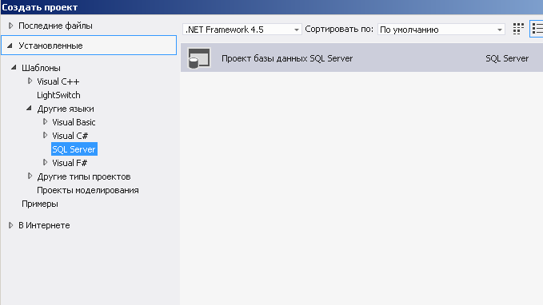
Создание проекта сборки

Slide 56
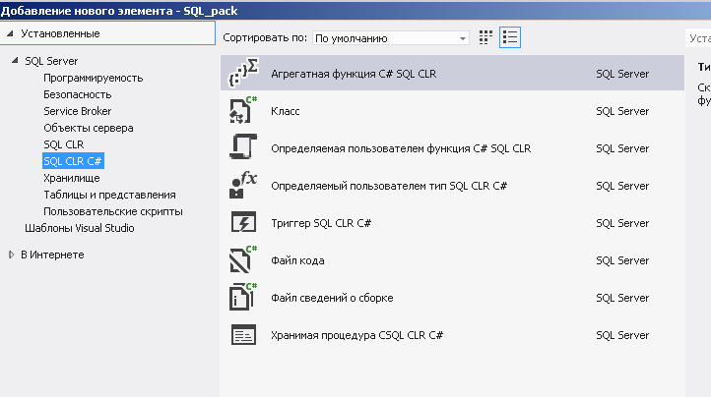
Добавление элементов сборки

Slide 57
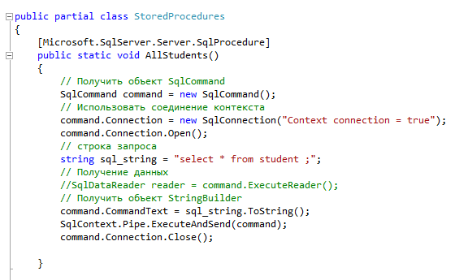
Создание процедуры

Slide 58
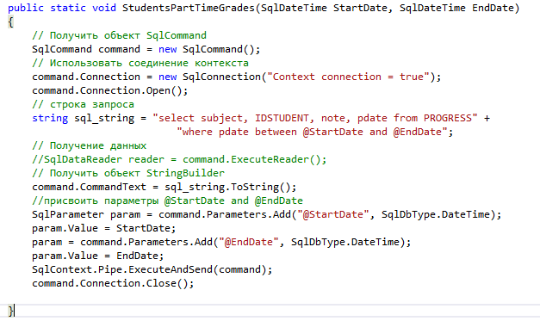
Добавление параметров

Slide 59
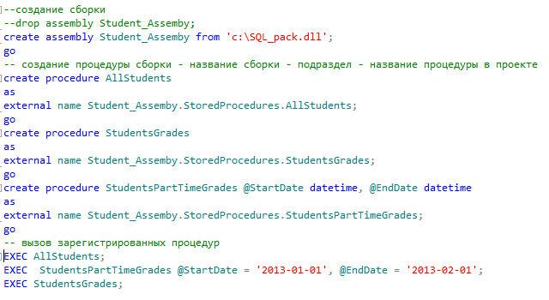
Регистрация сборки в SQL Server

Slide 60


Создание агрегатной функции и типа

Slide 61
SqlUserDefinedAggregate
Init – инициализация корректными значениями при отсутствии строк
Accumulate – вычисление агрегации
Merge – применение агрегата над агрегатом
Terminate – возвращает конечный результат

Slide 62
SqlUserDefinedType
INullable
  IsNull – проверка на NULL
  Null – вновь созданный экземпляр типа
ToString – строковое представление экземпляра типа
Parse - получение экземпляра из строки

Slide 63
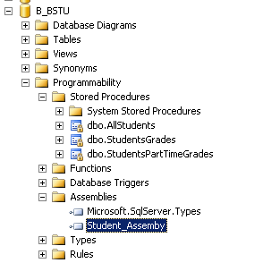
Сборки в SQL Server

Slide 64
CAS
Code Access Security – CAS – механизм управления безопасности доступа к коду
  SAFE– не нужны внешние ресурсы, управляет SQL Server
  EXTERNAL_ACCESS – доступны внешние ресурсы (файлы, сетевые, службы, реестр)
  UNSAFE – разрешены любые действия

Slide 65


Просмотр сведений о сборках

Slide 66

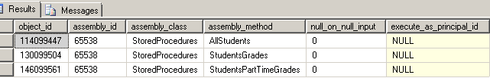
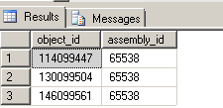
Просмотр сведений о сборках

Slide 67
Вопросы?

Slide 68
ПРАВИЛА КОДДА
Приложение 1

Slide 69
Правило 0
Правило 0: Основное правило
Foundation Rule
Система, которая позиционируется как реляционная система управления базами данных, должна быть способна управлять базами данных, используя исключительно свои реляционные возможности

Slide 70
Правило 1
Правило 1: Информационное правило
The Information Rule
Вся информация в реляционной базе данных на логическом уровне должна быть явно представлена единственным способом: значениями в таблицах

Slide 71
Правило 2
Правило 2: Гарантированный доступ к данным
Guaranteed Access Rule
В реляционной базе данных каждое отдельное (атомарное) значение данных должно быть логически доступно с помощью комбинации имени таблицы, значения первичного ключа и имени столбца

Slide 72
Правило 3
Правило 3: Систематическая поддержка отсутствующих значений
Systematic Treatment of Null Values
Неизвестные, или отсутствующие значения NULL, отличные от любого известного значения, должны поддерживаться для всех типов данных при выполнении любых операций. Например, для числовых данных неизвестные значения не должны рассматриваться как нули, а для символьных данных — как пустые строки.

Slide 73
Правило 4
Правило 4: Доступ к словарю данных в терминах реляционной модели
Active On-Line Catalog Based on the Relational Model
Словарь данных должен сохраняться в форме реляционных таблиц, и СУБД должна поддерживать доступ к нему при помощи стандартных языковых средств, тех же самых, которые используются для работы с реляционными таблицами, содержащими пользовательские данные.

Slide 74
Правило 5
Правило 5: Полнота подмножества языка
Comprehensive Data Sublanguage Rule
Система управления реляционными базами данных должна поддерживать хотя бы один реляционный язык, который
(а) имеет линейный синтаксис,
(б) может использоваться как интерактивно, так и в прикладных программах,
(в) поддерживает операции определения данных, определения представлений, манипулирования данными (интерактивные и программные), ограничители целостности, управления доступом и операции управления транзакциями (begin, commit и rollback).

Slide 75
Правило 6
Правило 6: Возможность изменения представлений
View Updating Rule
Каждое представление должно поддерживать все операции манипулирования данными, которые поддерживают реляционные таблицы: операции выборки, вставки, изменения и удаления данных.

Slide 76
Правило 7
Правило 7: Наличие высокоуровневых операций управления данными
High-Level Insert, Update, and Delete
Операции вставки, изменения и удаления данных должны поддерживаться не только по отношению к одной строке реляционной таблицы, но и по отношению к любому множеству строк.

Slide 77
Правило 8
Правило 8: Физическая независимость данных
Physical Data Independence
Приложения не должны зависеть от используемых способов хранения данных на носителях, от аппаратного обеспечения компьютеров, на которых находится реляционная база данных.

Slide 78
Правило 9
Правило 9: Логическая независимость данных
Logical Data Independence
Представление данных в приложении не должно зависеть от структуры реляционных таблиц. Если в процессе нормализации одна реляционная таблица разделяется на две, представление должно обеспечить объединение этих данных, чтобы изменение структуры реляционных таблиц не сказывалось на работе приложений.

Slide 79
Правило 10
Правило 10: Независимость контроля целостности
Integrity Independence
Вся информация, необходимая для поддержания целостности, должна находиться в словаре данных. Язык для работы с данными должен выполнять проверку входных данных и автоматически поддерживать целостность данных.

Slide 80
Правило 11
Правило 11: Независимость от расположения
Distribution Independence
База данных может быть распределённой, может находиться на нескольких компьютерах, и это не должно оказывать влияния на приложения. Перенос базы данных на другой компьютер не должен оказывать влияния на приложения.

Slide 81
Правило 12
Правило 12: Согласование языковых уровней
The Nonsubversion Rule
Если используется низкоуровневый язык доступа к данным, он не должен игнорировать правила безопасности и правила целостности, которые поддерживаются языком более высокого уровня.

Slide 82
НОРМАЛЬНЫЕ ФОРМЫ
Приложение 2

Slide 83
Первая нормальная форма
1NF
Отношение называется нормализованным или приведенным к первой нормальной форме, если все его атрибуты атомарны
Пример - ФИО, Отдел, Дети

Slide 84
Вторая нормальная форма
Неключевой атрибут функционально полно зависит от составного ключа, если он функционально зависит от всего ключа в целом, но не находится в функциональной зависимости от какого-либо из входящих в него атрибутов
Пример – Поставщик, Товар, Цена

Slide 85
Вторая нормальная форма
2NF
Отношение находится во 2НФ:
  находится в 1НФ
  каждый неключевой атрибут функционально полно зависит от ключа

Slide 86
Третья нормальная форма
Пусть X, Y, Z – три атрибута некоторого отношения
При этом X --> Y и Y --> Z,
но обратное соответствие отсутствует,
т.е. Z -/-> Y и Y -/-> X.
Тогда Z транзитивно зависит от X.

Slide 87
Третья нормальная форма
3NF
Отношение находится в 3НФ:
  находится во 2НФ
  каждый неключевой атрибут нетранзитивно зависит от первичного ключа
Пример – Хранение – Склад – Объем

Slide 88
Нормальная форма Бойса-Кодда
BCNF
Отношение находится в BCNF:
  находится в 3НФ
  отсутствуют зависимости атрибутов первичного ключа от неключевых атрибутов

Slide 89
Нормальная форма Бойса-Кодда
Ситуация, когда отношение будет находится в 3NF, но не в BCNF, возникает при условии, что отношение имеет два или более возможных ключа, которые являются составными и имеют общий атрибут
Для всех прочих отношений 3NF и BCNF эквивалентны
Пример – Аренда помещений – Тариф

Slide 90
Четвертая нормальная форма
4NF
Отношение находится в 4NF, если:
  находится в BCNF
  в нем отсутствуют многозначные зависимости, не являющиеся функциональными зависимостями

Slide 91
Четвертая нормальная форма
Многозначные зависимости
Преподаватель – Курс – Учебник
Преподаватель – Курс
Преподаватель – Учебник

Slide 92
Пятая нормальная форма
5NF
Отношение находится в 5НФ тогда и только тогда, когда любая зависимость по соединению в нем определяется только его возможными ключами
Пример – Оператор связи – Производитель – Оборудование

Slide 93
Доменно-ключевая нормальная форма
Переменная отношения находится в ДКНФ тогда и только тогда, когда каждое наложенное на неё ограничение является логическим следствием ограничений доменов и ограничений ключей, наложенных на данную переменную отношения
Ограничение домена – ограничение, предписывающее использовать для определённого атрибута значения только из некоторого заданного домена
Ограничение ключа – ограничение, утверждающее, что некоторый атрибут или комбинация атрибутов является потенциальным ключом

Slide 94
Шестая нормальная форма
Переменная отношения находится в шестой нормальной форме тогда и только тогда, когда она удовлетворяет всем нетривиальным зависимостям соединения
Переменная находится в 6НФ тогда и только тогда, когда она неприводима, то есть не может быть подвергнута дальнейшей декомпозиции без потерь

